Slide 1




TRƯỜNG TIỂU HỌC HOÀNG ĐÔNG
Năm học : 2025 - 2026
MÔN TIẾNG VIỆT
BÀI 8B. ON ÔN ƠN
Người báo cáo: Nguyễn Hải Yến– Trường Tiểu học Hoàng Đông

Slide 2
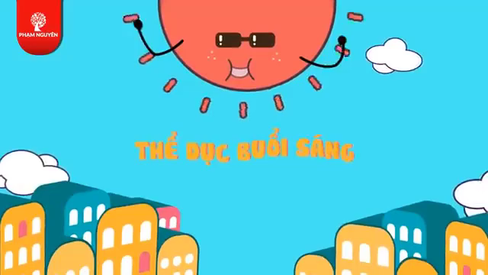

Slide 4
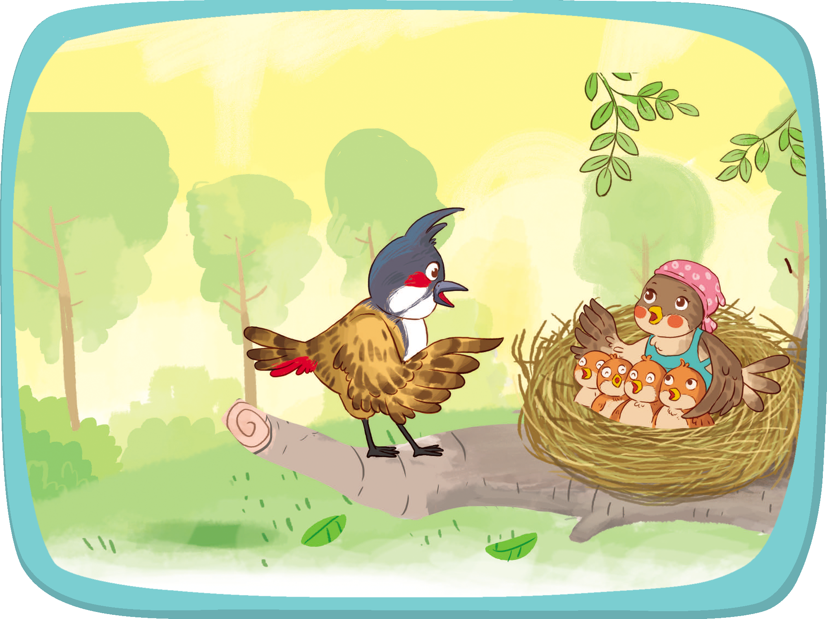

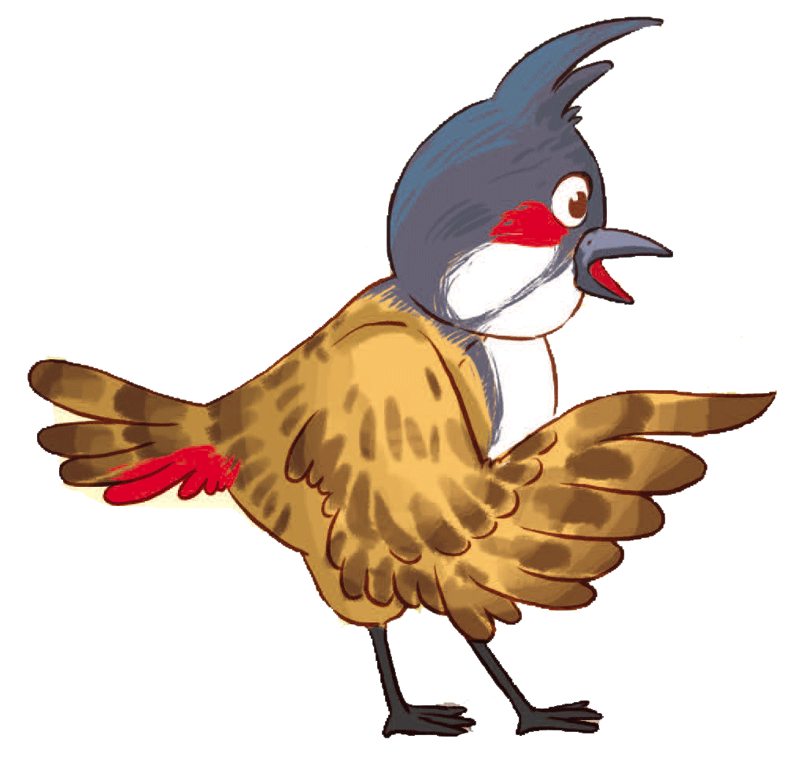
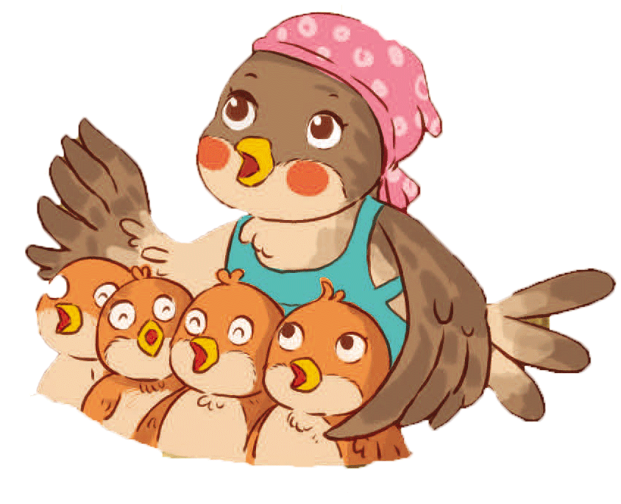
Nghe – nói
Hỏi – đáp theo tranh.

Slide 5
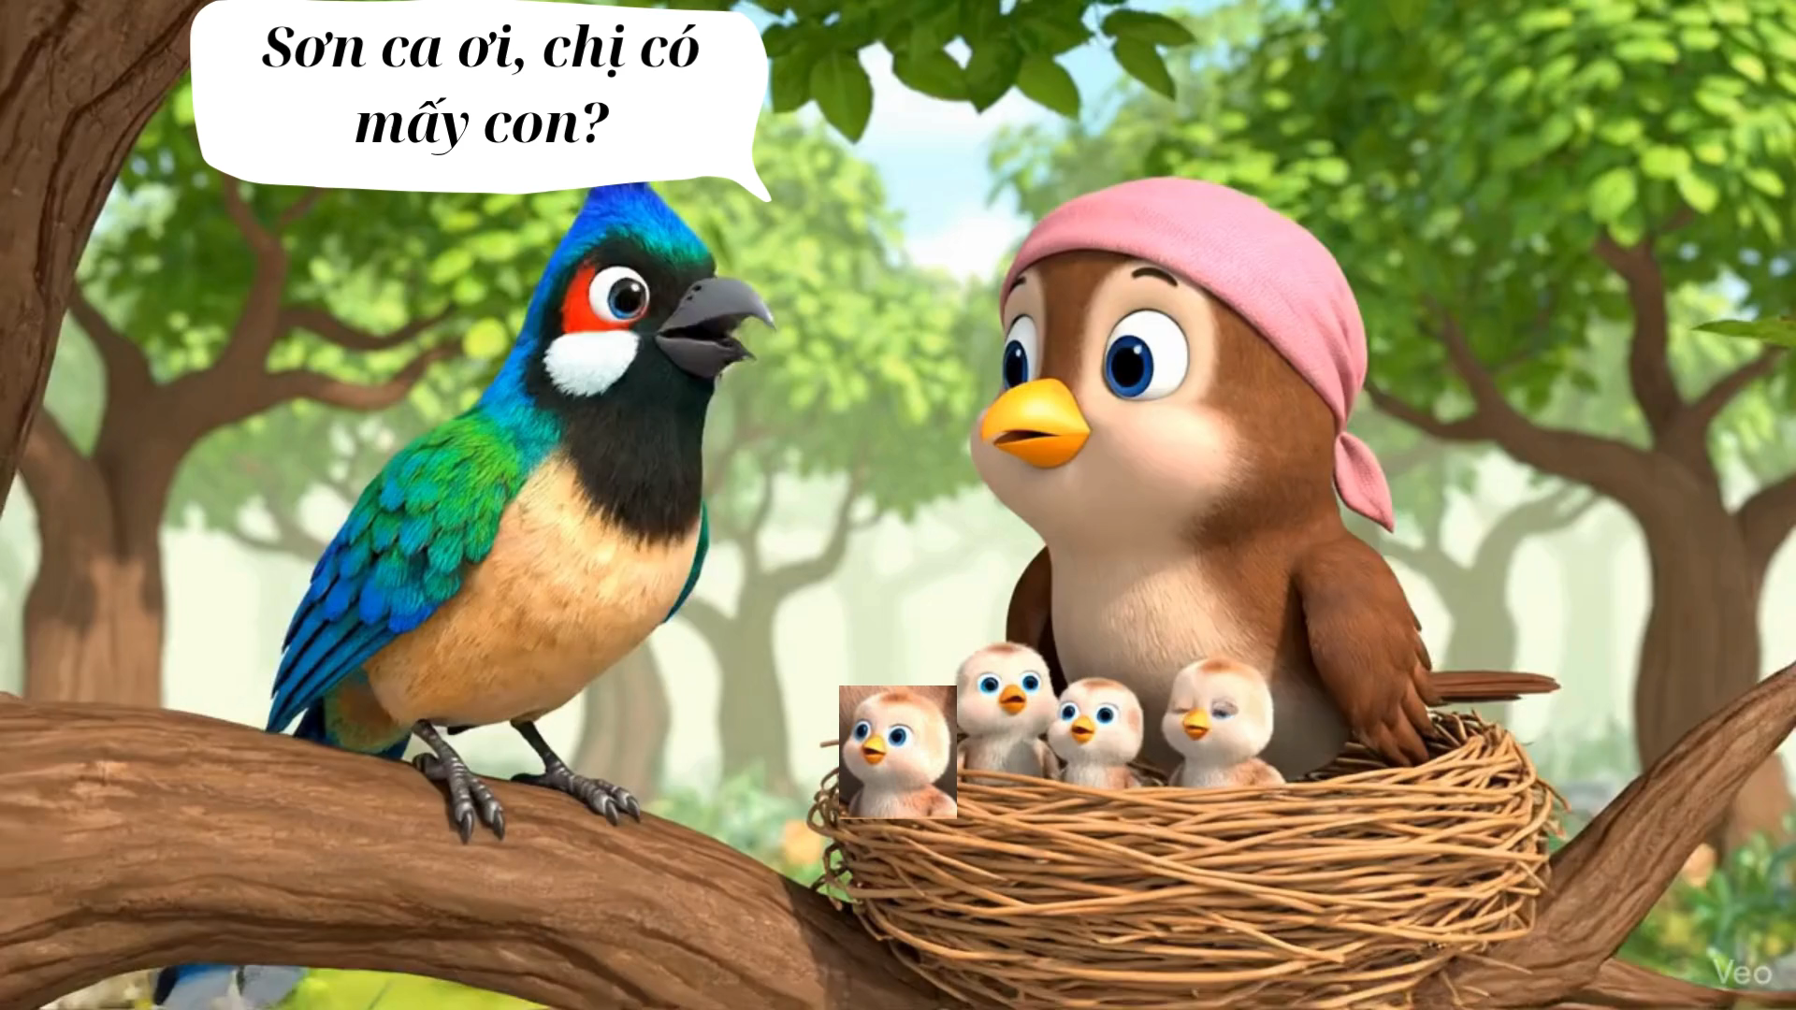

Slide 6
Nghe – nói
Hỏi – đáp theo tranh.
Sơn ca ơi, chị có
mấy con?
Tôi có bốn con.

Slide 7
con
số bốn
sơn ca

Slide 8

Bài
8B
on ôn ơn

Slide 10
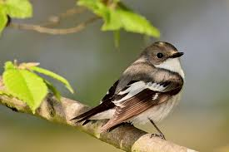
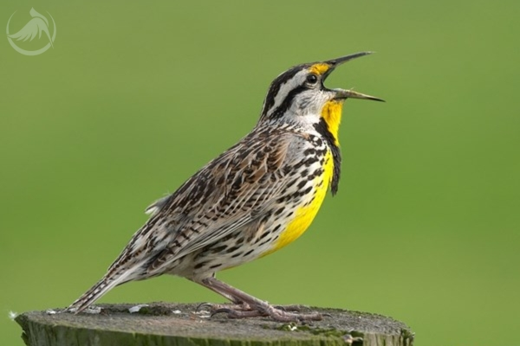
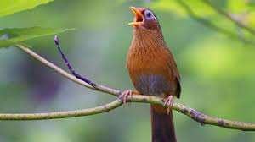
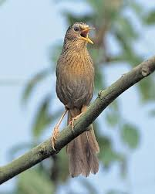

Slide 12

Đọc

Slide 13
Đọc
on
o
n
ơ
ơn
ô
n
ôn
n
o
ô
n
ơ

Slide 15
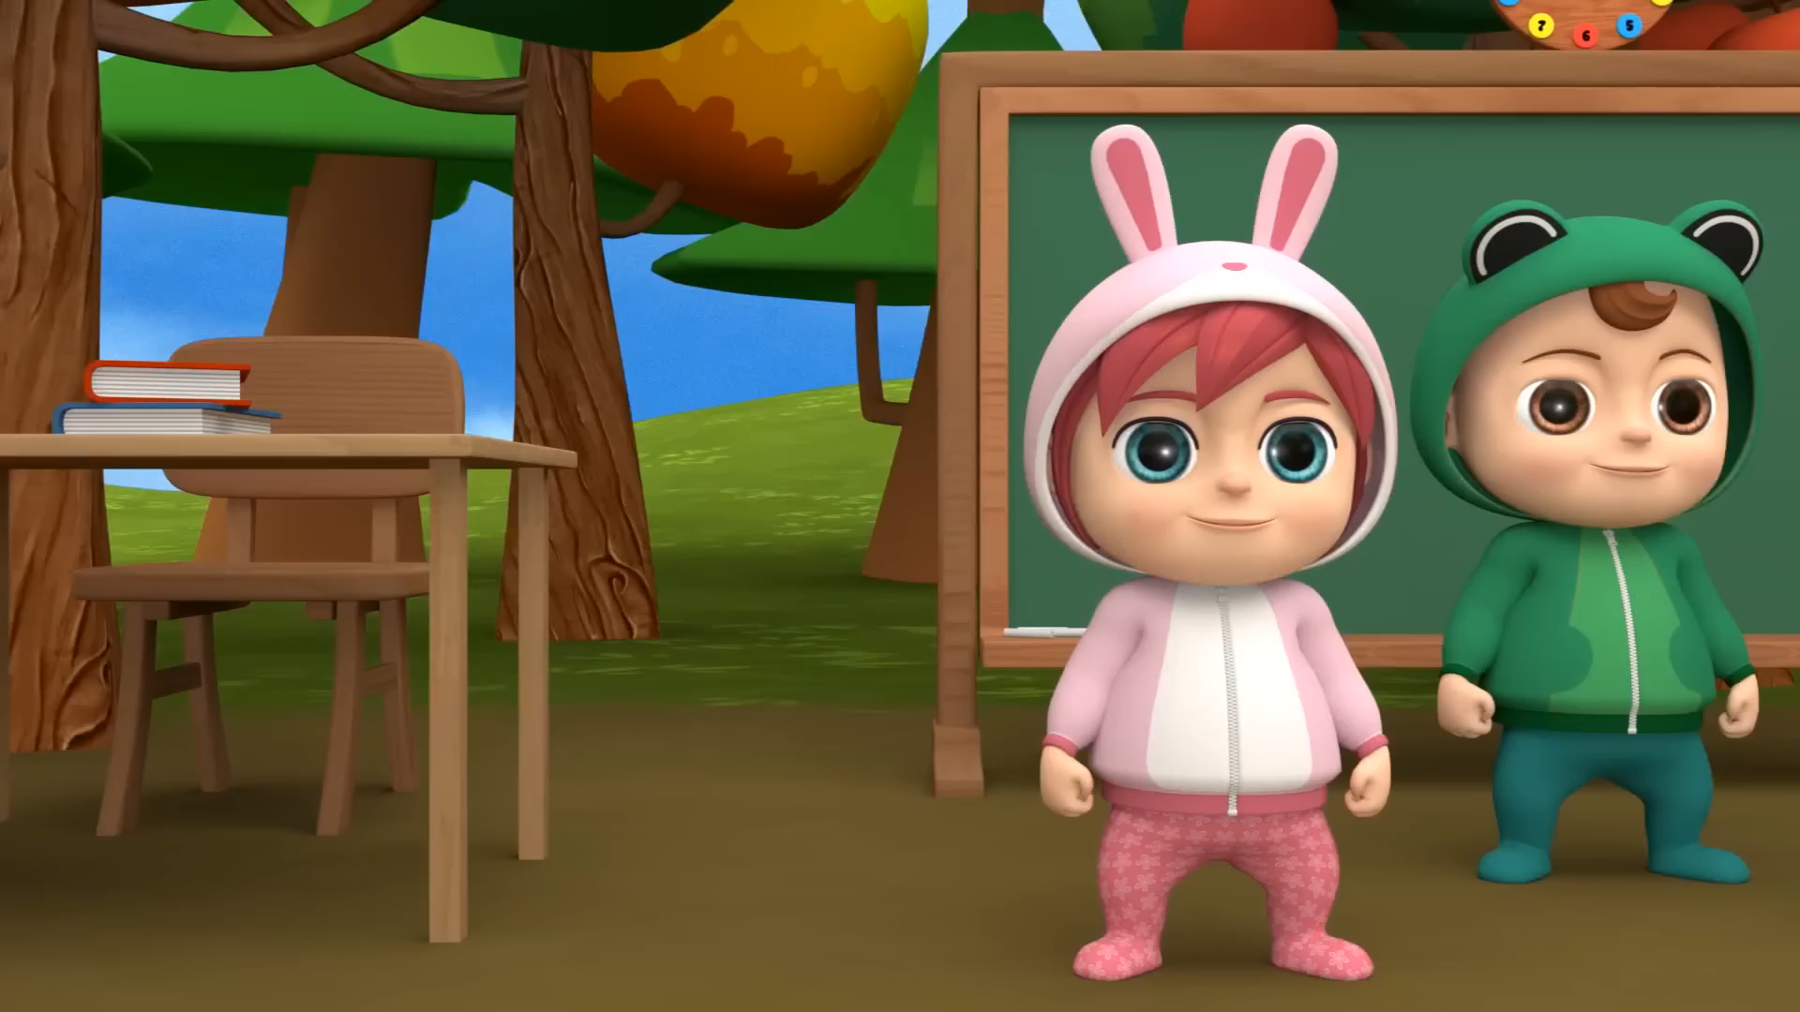

Slide 17

Đọc
ch
on
.
chọn

Slide 18
Đọc
ch
on
.
chọn
n
on
kh
ôn
tr
ôn
l
ơn
h
ơn

Slide 19
Đọc
ch
on
.
chọn
n
on
nón
kh
ôn
khôn
tr
ôn
trốn
l
ơn
lớn
h
ơn
hơn

Slide 20

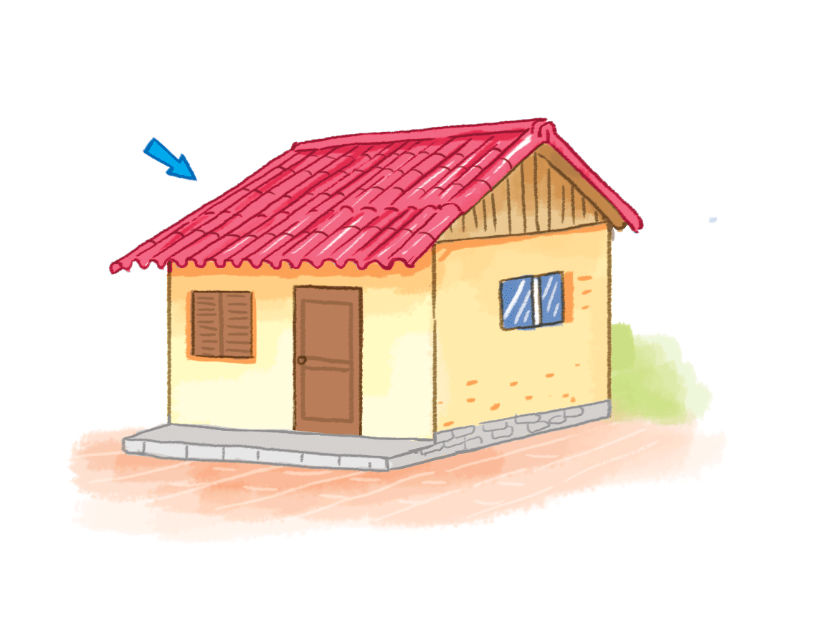
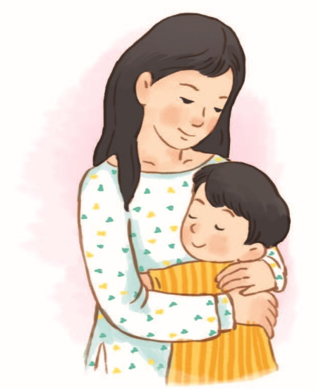
Đọc
mái tôn
mẹ con

Slide 21
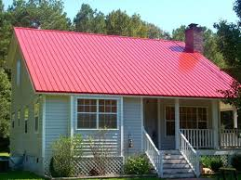
Mái tôn là phần mái che của nhà, quán hay sân được làm bằng tấm kim loại mỏng, thường là tôn, giúp che mưa nắng và bền đẹp.

Slide 22
Đọc
mái tôn
mẹ con

Slide 23

Đọc
mái tôn
mẹ con
Bó lay ơn

Slide 25


